Slide 1
مدیریت استراتژیک پروژه بخش سوم: استانداردهای مدیریت پروژه

Slide 2
سرفصل ها

Slide 3
استاندارد و راهنما

Slide 4
استاندارد چیست؟

Slide 6
نیاز به راهنما!

Slide 7
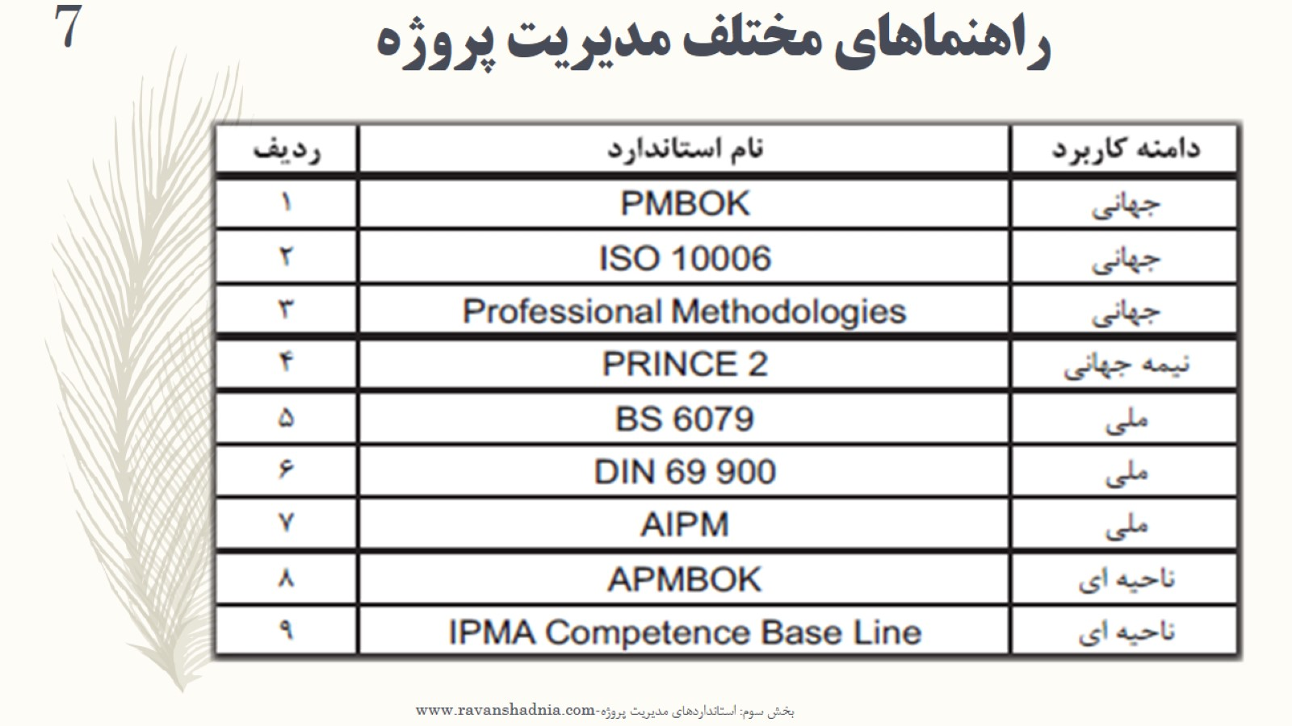
راهنماهای مختلف مدیریت پروژه

Slide 8
برخی استانداردهای بین المللی و ملی

Slide 10
حوزه تمرکز استانداردهای مدیریت پروژه

Slide 11
مجموعه استانداردهای موسسه مدیریت پروژه PMI

Slide 13
فهرست استاندارهای عملی

Slide 15
روند تکاملی PMBOK

Slide 36
استانداردهای IPMA

Slide 37
استانداردهای IPMA

Slide 38
ICB editions

Slide 39
تاریخچه استاندارد ICB

Slide 40
بررسی نسخه سوم - استاندارد ICB

Slide 41
صلاحیت های حرفه ای

Slide 42
گواهی نامه های اعطایی

Slide 43
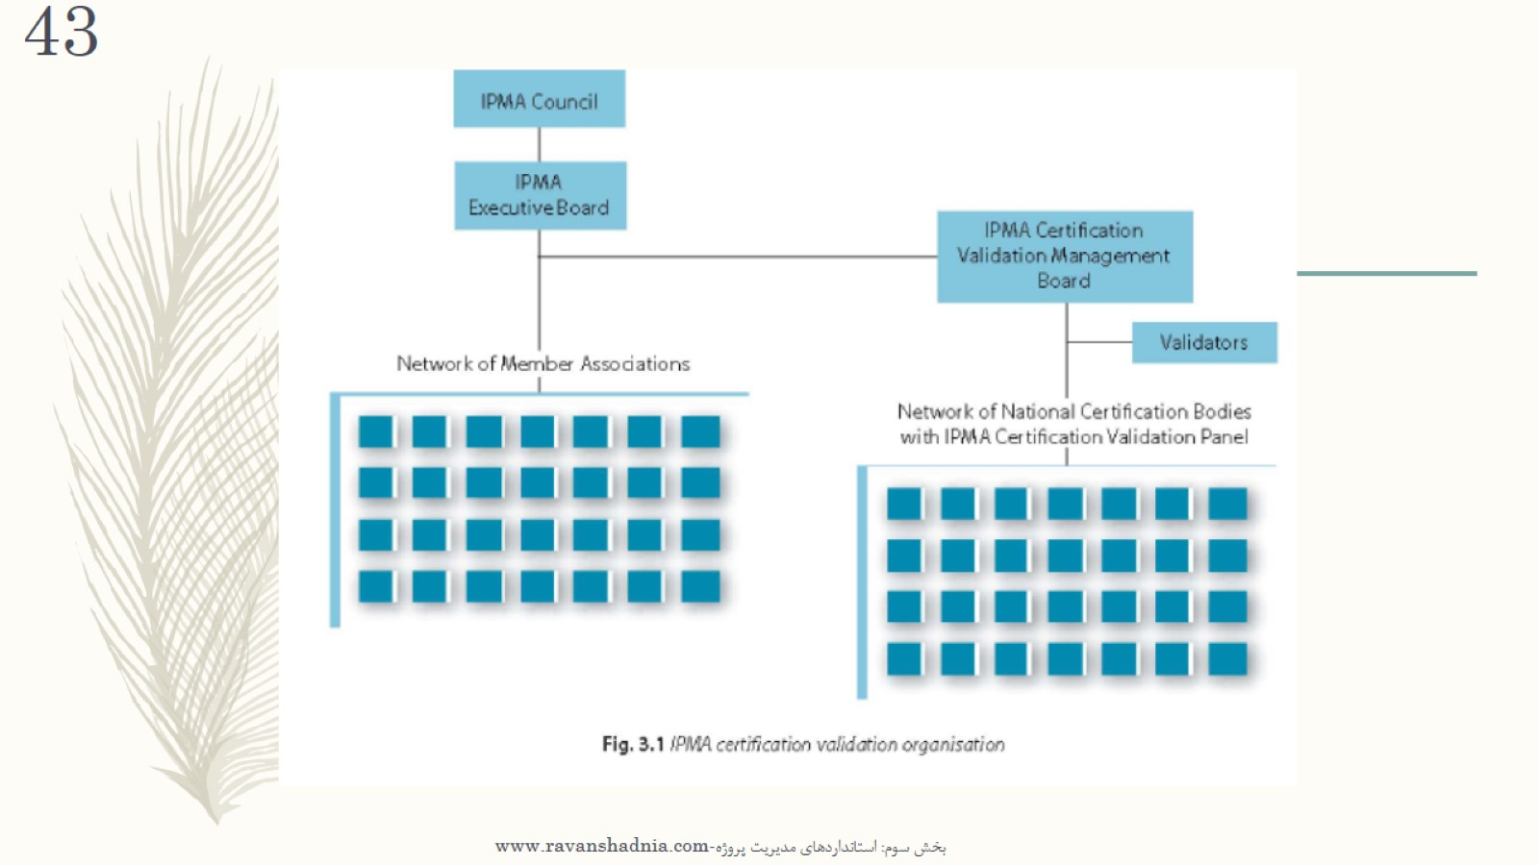

Slide 44
ISO 10006 استاندارد

Slide 46
ISO 10006 مدیریت کیفیت پروژه- استاندارد

Slide 47
ISO 10006 سازمان ها در

Slide 48
نگاه تحلیلی به آینده استانداردهای مدیریت پروژه

Slide 49
بررسی و نتیجه گیری

